Slide 1
기안서(송금요청서) 기능 정의서
작성자
고두현
소속
SGH. 정보시스템실. 정보개발팀
작성일
21.07.21

Slide 2
문서 업데이트 이력
날짜 | 업데이트 내용 | 업데이트 페이지 | 변경자
21.07.21 | 초안작성 | 전체 | 고두현

Slide 3
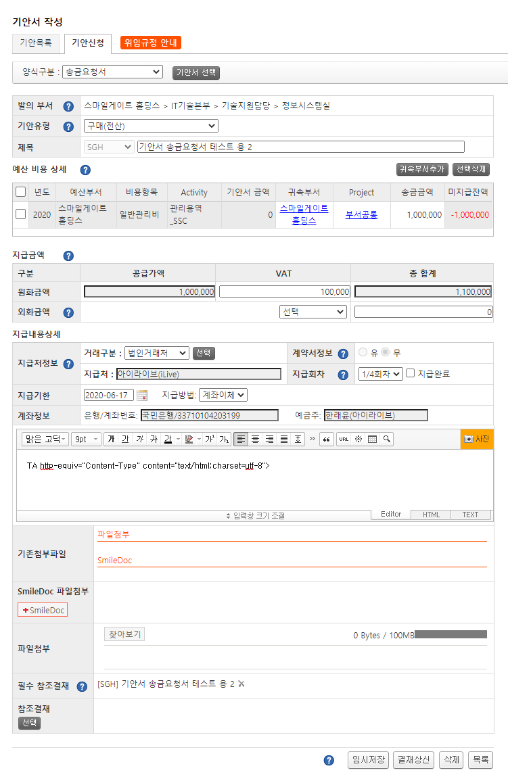
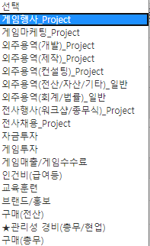

기안서(송금요청서) – 기안서 신청
Description
1
1. 기안서 선택 버튼
- 기안서를 선택하는 팝업 창 호출
- 선택 양식은 필수 참조결재 항목에 입력
: fnOpenApproval()
2. 기안유형
- 기안유형 선택 후 양식 정보 설정
: fnChangeApprFg()
3. 예산비용상세
- 적용된 예산 관련 정보 화면
4. 예상 비용 상세 내 Project 설정
- Project 선택을 위한 팝업 호출
5. 지급금액
- 지급을 위해 설정 된 금액 정보 표기
6. 지급내용상세
- 지급 관련 내용에 상세 정보 표기
7. 거래구분
- 거래처 구분 값으로 선택 팝업 호출
8. 계약서정보 (유,무)
- Radio 선택으로 계약서 관련 Div 활성 또는 비활성
9. 지급회차
- 지급회차 정보 선택
- 체크박스 선택하여 즉시송금요청관련 DIV 활성 또는 비활성
10. 지급방법 (필수값)
- 계좌이체, 자동이체, 전자납부, 기타의 방법
11. 파일첨부
- 파일 첨부 관련 정보를 표기
12. 참조결재
- 참조결재 정보를 설정하기 위한 팝업 호출
: _FORM_fnSelectDocLink()
13. 임시저장
- 현재까지 작성한 정보 임시저장
: fnSaveClick()
14. 결재상신 버튼
- 전자상신 관련 양식 팝업 호출
: fnDraftClick()
15. 삭제 버튼
- 임시저장 정보와 상신 된 정보 삭제
: fnDeleteClick()
16. 목록 버튼
- 기안 목록으로 이동
: fnList()
2
3
4
5
6
8
7
9
10
11
12
13
14
15
16

Slide 4
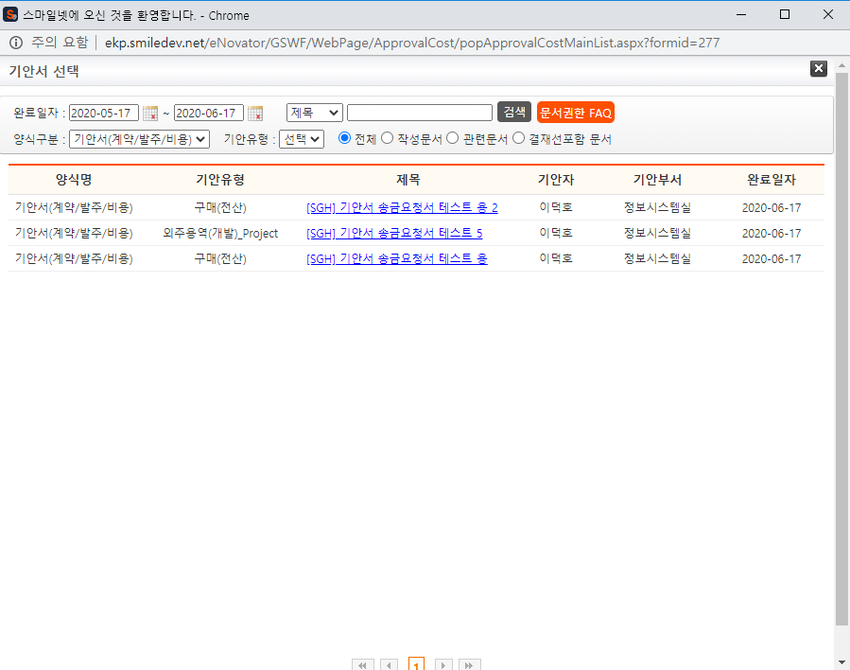

기안서(송금요청서) – 기안서 선택 팝업
Description
1. 검색 버튼
- 기안서 목록 검색
: GetList()
2. 양식구분
- 기안서(계약/발주/비용)만 선택 가능
: fnApprovalCostFlagList()
3. 기안서 목록
- 기안서 목록 정보 로드
: GetList()
1
2
3

Slide 5
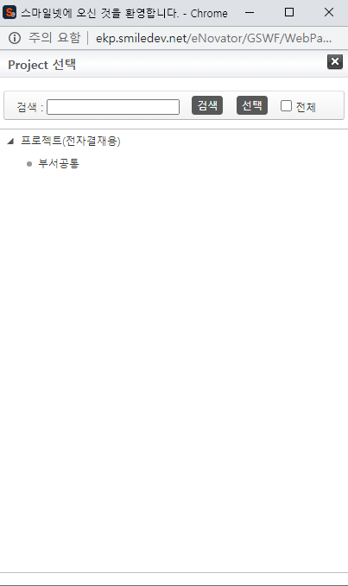
기안서(송금요청서) – 프로젝트 선택 팝업
Description
1. Project 트리
- Project 트리 정보
: fnSelectMDIProject()
2. 검색 버튼
- Project 검색
: searchClick()
3. Project 선택
- 지정 된 프로젝트를 부모창에 전달
: fnSaveProject()
2
3
1

Slide 6
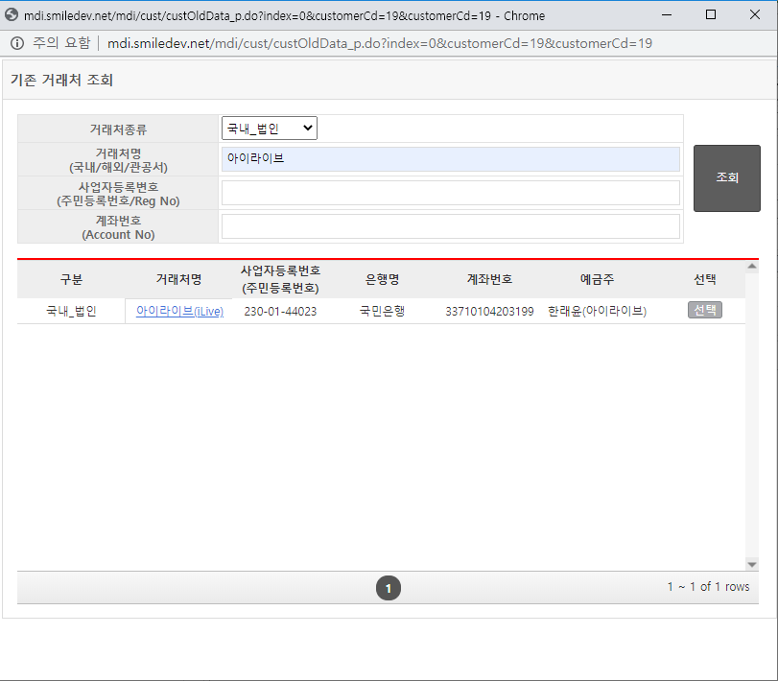
기안서(송금요청서) – 기존 거래처 조회 팝업
Description
1. 거래처종류
- 거래처 타입 선택
: getCustKindList()
2. 조회 버튼
- 검색 조건에 따라 거래처 정보 조회
: searchClick()
3. 거래처 목록
- 검색 거래처 정보를 바인딩한 목록
: AUIGrid.setGridData()
4. 거래처 선택 버튼
- 선택 거래처 정보를 부모 창에 전달
: doSelectRow()
1
2
3
4

Slide 7
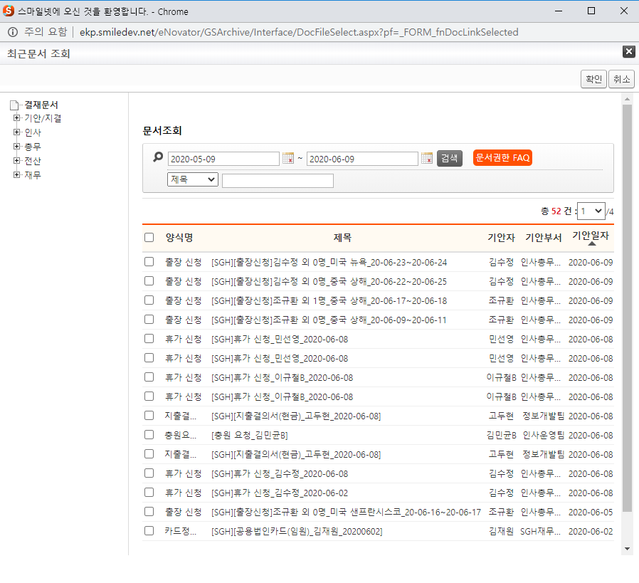
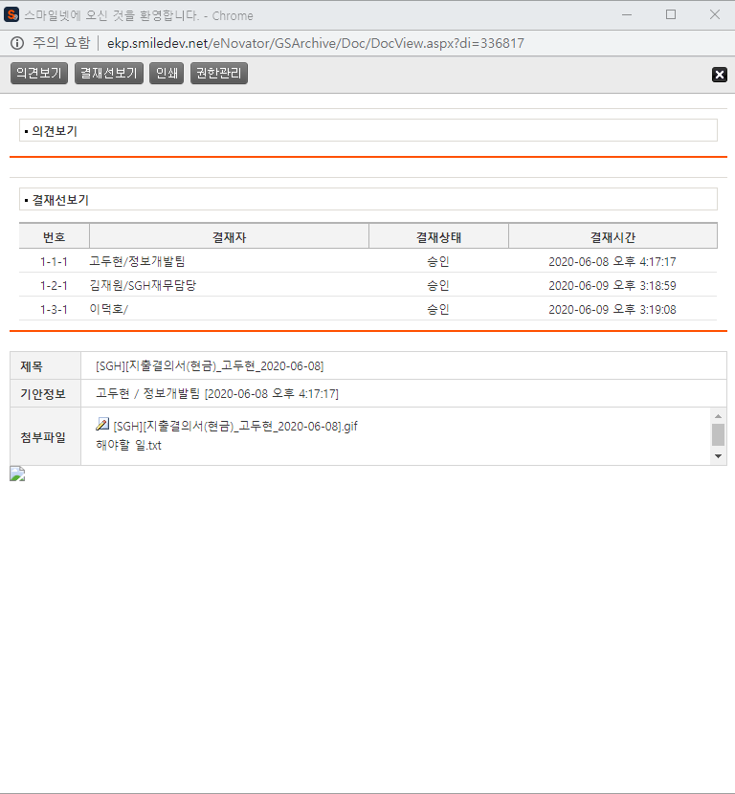
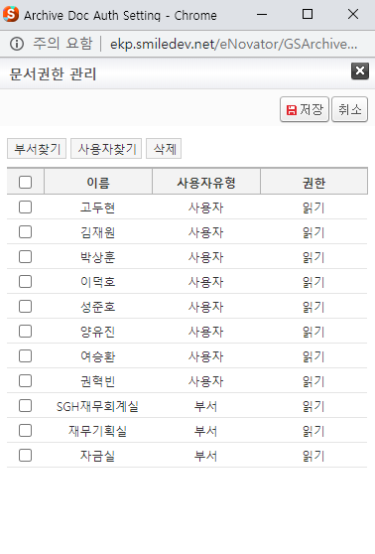
기안서(송금요청서) – 참조 문서 선택
Description
1. 결재문서 트리
- 결재문서 관련 트리 정보 : _fn_BindingFolderTree()
2. 문서조회
- 기간 및 검색어 입력을 통한 조회 : _fnSearchDocList()
3. 문서목록
- 조건에 따른 목록 조회 화면 : getDocList()
4. 목록 내 문서선택
- 선택 된 문서 상세페이지 팝업 노출
: fnOpenDoc()
5. 첨부파일
- 첨부 파일 Div 화면 노출
: FileAttach_OnClick()
6. 참조결재
- 참조 결재 팝업 창 호출
: _FORM_fnSelectDocLink()
7. 의견보기
- 입력 된 의견 정보 노출
: fnViewComment()
8. 결재선 보기
- 결재선 정보 노출
: fnViewLine()
9. 인쇄
- 문서 화면 인쇄
: fnPrintContent()
10. 권한관리
- 문서 권한관리 팝업 페이지 로드
: fnAuthMgr()
11. 의견보기
- 7번 동일 기능. 입력 된 의견 정보 노출
: fnViewComment()
12. 결재선보기
- 8번 동일 기능. 결재선 정보 노출
: fnViewLine()
13. 문서 상세페이지
- 상세내용 페이지 로드
: GetDocInfo()
7
8
9
10
5
6
17
1
2
11
14
15
16
12
3
13
4

Slide 8
기안서(송금요청서) – 문서권한 관리
Description
14. 부서찾기
- 사용자 및 부서 선택 팝업 : _fnAuthAdd()
15. 사용자찾기
- 사용자 및 부서 선택 팝업
: _fnAuthAdd()
16. 삭제
- 선택된 권한 목록에서 삭제 : fnAuthDel()
17. 저장
- 문서 권한 정보 저장
: fnSave()
7
8
9
10
5
6
17
1
2
11
14
15
16
12
3
13
4

Slide 9
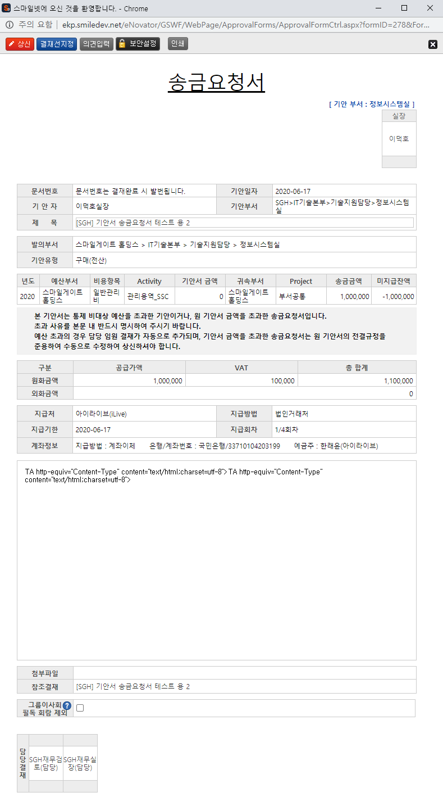
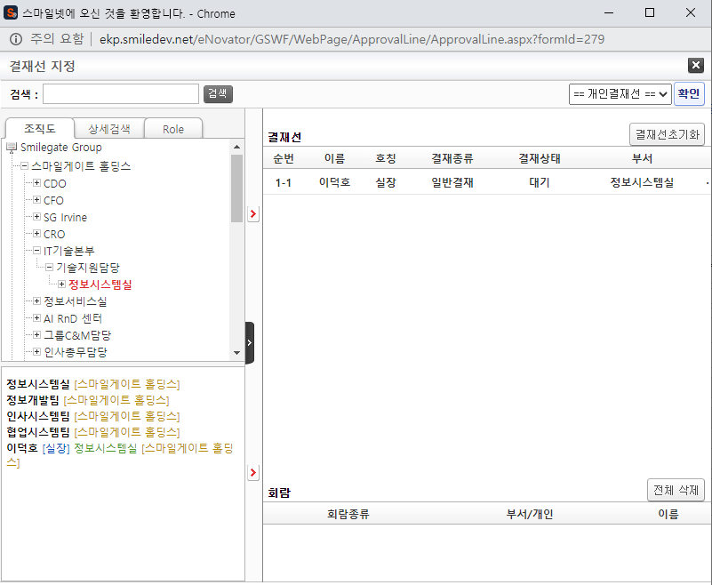
기안서(송금요청서) – 결재상신 화면
Description
1. 기안부서
- 기안자 결재 프로세스 정보
2. 결재 상신 정보
- 결재 상신한 내역 조회
3. 담당결재
- 담당자 결재 프로세스 정보
4. 상신
- 결재상신 진행
: DraftAction_OnClick()
5. 결재선지정
- 결재선 지정 관련 팝업 창 호출
: TotalApprovalLineMgr()
6. 의견입력
- 의견 입력창 노출 및 기입
: DraftComment_OnClick()
7. 보안설정
- 보안문서는 지정된 회람자만 열람가능
: SetSecurity_OnClick()
8. 인쇄
- 양식화면 인쇄
: printNow()
4
5
6
7
8
1
2
3

